Slide 1
Слайд-презентация к уроку биологии в 5классе по теме «Бактерии»

Slide 2
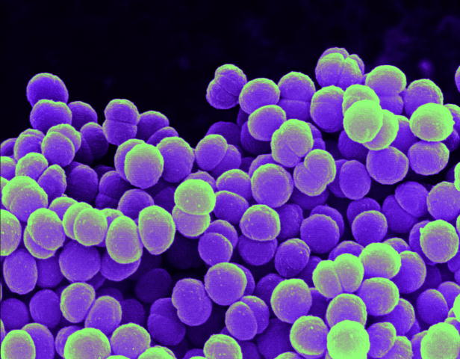
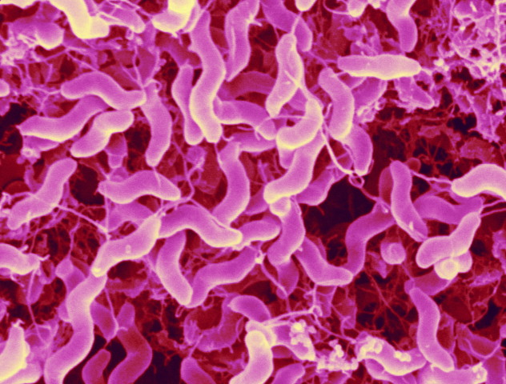
Царство Бактерии
Отправимся в путь без сомнений и муки,
Чтоб тайны освоить
великой науки.
Раскроем сегодня бактерий секреты –
Без ядер, зато санитары планеты!

Slide 3
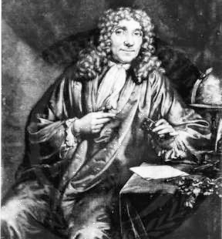
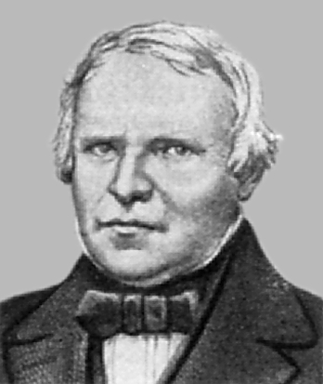
Впервые бактерии увидел в оптический микроскоп и описал в 1676 году голландский натуралист А. Левенгук.
Как и всех микроскопических существ, он назвал их "анималькули".
Название "бактерии" ввёл
в 1828 году Х. Эренберг

Slide 4
Особенности бактерий
Бактерии – самая древняя группа организмов из ныне существующих на Земле.
Первые бактерии появились, вероятно,
более 3,5 млрд. лет назад и на протяжении почти миллиарда лет были единственными живыми существами на нашей планете. Поскольку это были первые представители живой природы, их тело имело примитивное строение.
Бактерии движутся с помощью жгутиков и ворсинок.

Slide 5
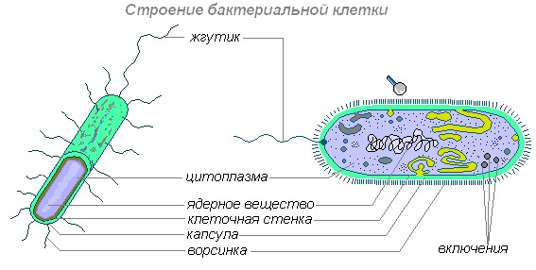
Строение бактерий
Цитоплазма в клетке неподвижна, органоидов мало, рибосомы мелкие. Ядра нет. Наследственная информация записана в кольцевой молекуле ДНК. Клетка покрыта слизистой капсулой, клеточной стенкой и мембраной.

Slide 6
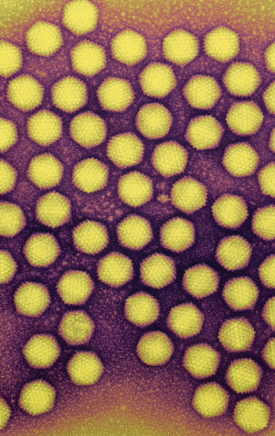
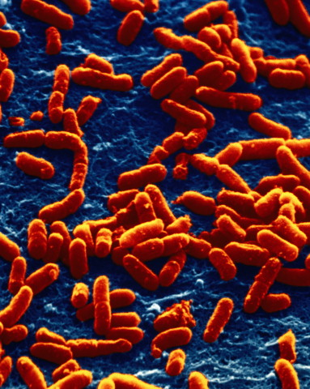

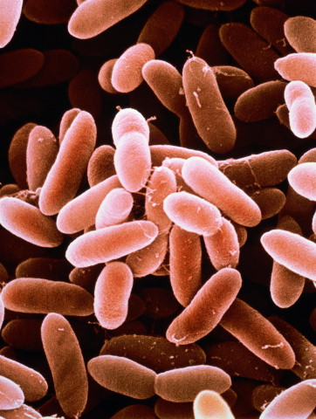
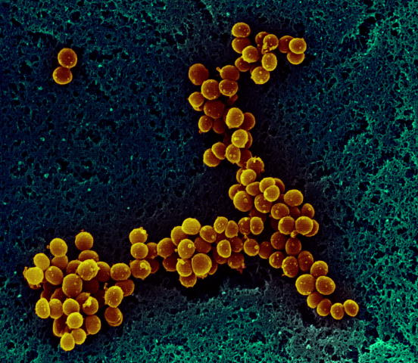
Вибрионы стафилококки
Форма бактерий
кокки палочки спириллы

Slide 7
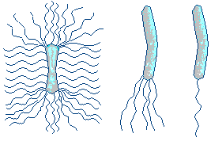
Способы передвижения
Среди бактерий есть подвижные и неподвижные формы. Подвижные передвигаются за счёт волнообразных сокращений или при помощи жгутиков (скрученные винтообразные нити), которые состоят из особого белка флагелина. Жгутиков может быть один или несколько. Располагаются они у одних бактерий на одном конце клетки, у других – на двух или по всей поверхности.

Slide 8
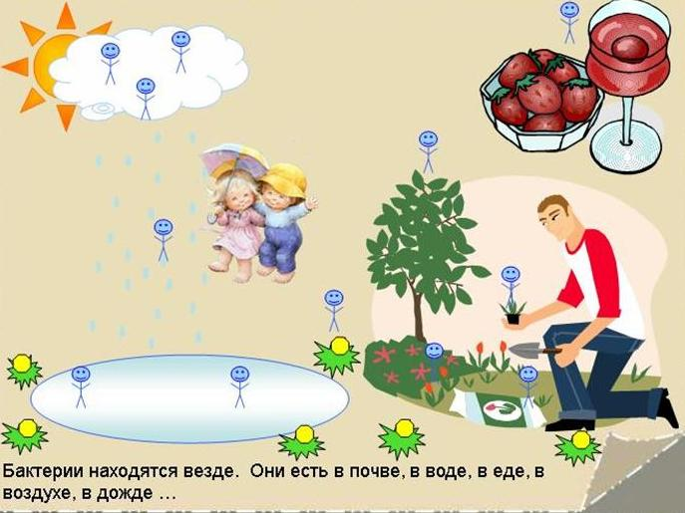
Среда обитания
Бактерии обитают всюду
Аэробы – это бактерии, живущие в кислородной среде
Анаэробы-это бактерии, живущие в бескислородной среде

Slide 9
Значение бактерий
ПОЛЕЗНОЕ
1.Образуют перегной почвы
2.Образуют минеральные соли
3. Образуют молочнокислые продукты
4.Образуют спирт
5,Образуют уксус
6. Образуют полезные ископаемые(газ, руды,)
7.Используются для получения антибиотиков, фермент
    Вредное
1.Вызывают болезни(ангина, туберкулез, тиф, столбняк, сибирская язва и др.
2.Вызывают порчу продуктов
3.Портят сено, книги, деревянные изделия

Slide 10
Способы питания растений
Хемотрофы
Эта группа бактерий образует органическое вещество из неорганического
Автотрофы
Это цианеи. Они питаются с помощью фотосинтеза. Сами образуют органические вещества
Гетеротрофы
Эта группа бактерий питается готовыми органическими веществами. Существуют 2 группы: сапрофиты и паразиты

Slide 11
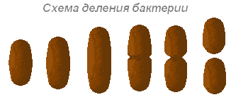
Размножение бактерий
Размножаются бактерии делением одной клетки на две. Достигнув определённого размера, бактерия делится на две одинаковые бактерии.

Slide 12
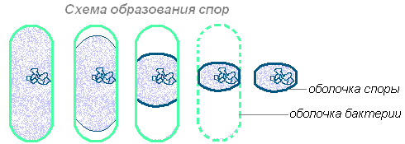
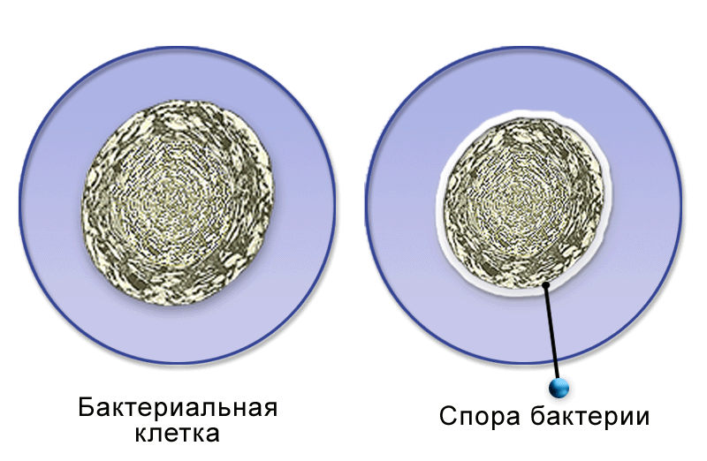
При благоприятных условиях деление клеток у многих бактерий происходит через каждые 20-30 минут. При таком быстром размножении потомство одной бактерии за 5 суток способно образовать массу, которой можно заполнить все моря и океаны. Простой подсчёт показывает, что за сутки может образоваться 72 поколения (720 000 000 000 000 000 000 клеток). Если перевести в вес-4720тонн.
Спора бактерий – это приспособление к выживанию в неблагоприятных условиях

